Slide 1
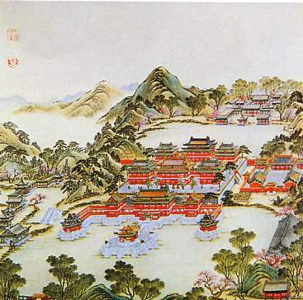

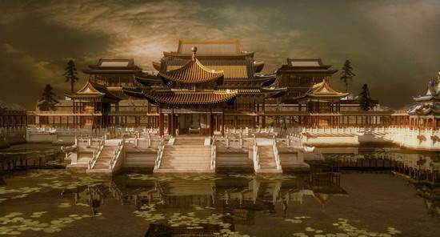
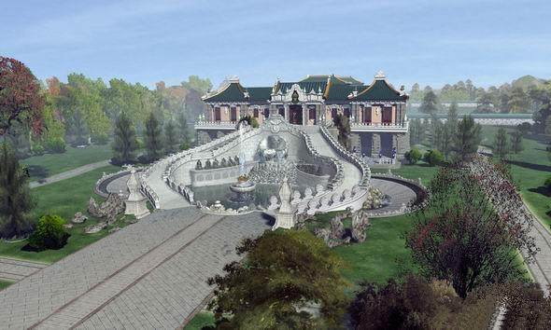

Slide 2
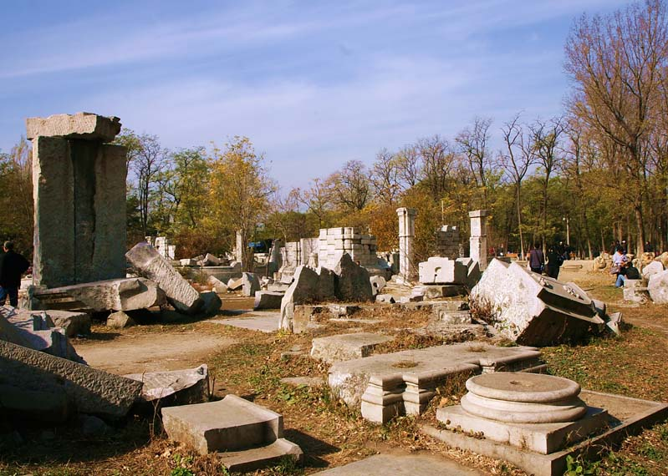
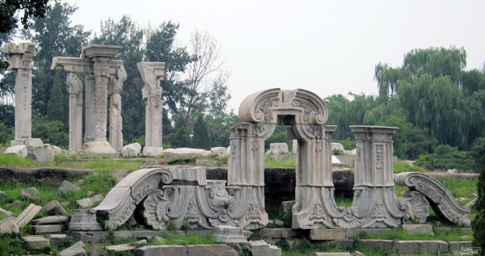

Slide 3
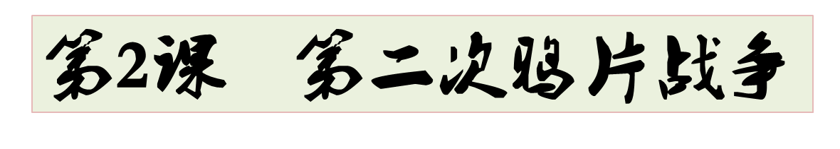
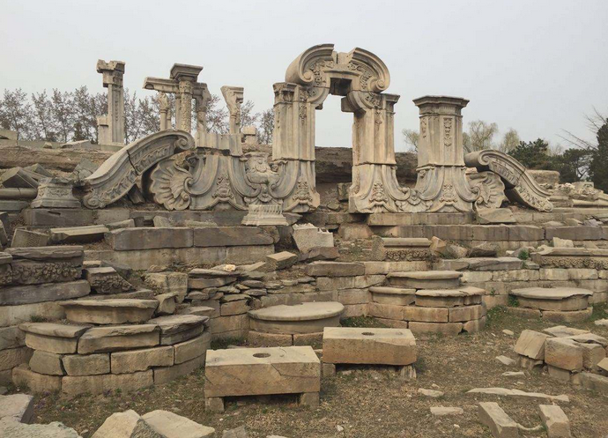
第一单元：中国开始沦为半殖民地半封建社会

Slide 4
【学习目标】
1、掌握第二次鸦片战争的发生和《天津条约》《北京条约》内容；掌握沙俄侵占中国北方大片领土的史实。
2、认识列强的侵略扩张是使人类文明遭到严重破坏的重要原因，提高爱国情感和保护国家文物的意识。

Slide 5
一、硝烟再起__英法再次发动侵华战争
西方列强不满足既得利益，企图进一步打开中国市场，扩大侵略权益。
1.目的：
2.时间：
1856年—1860年
3.侵略者：
主犯—英法联军 从犯—俄国、美国
4.借口：
英—亚罗号事件；法—马神甫事件。
5.过程：

Slide 6
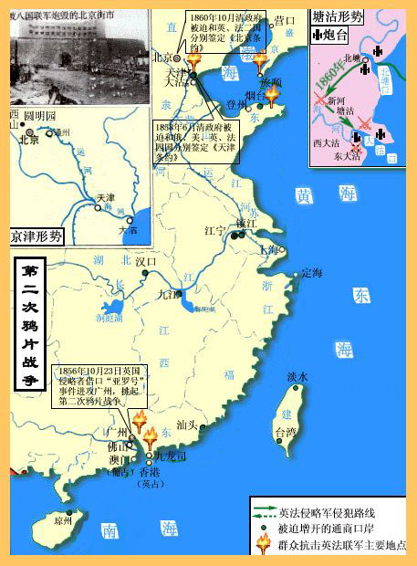
过程
第一阶段:
1856年，英军闯入珠江口，炮轰广州。
1858年联军北上，攻占大沽炮台，进而占领天津。
第二阶段:
1860年8月英法联军再次进攻
1860年10月英法联军攻占北京

Slide 7
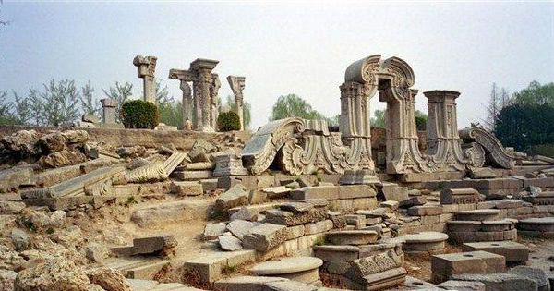
二、火烧圆明园
——第二次鸦片战争期间，列强的暴行

Slide 8
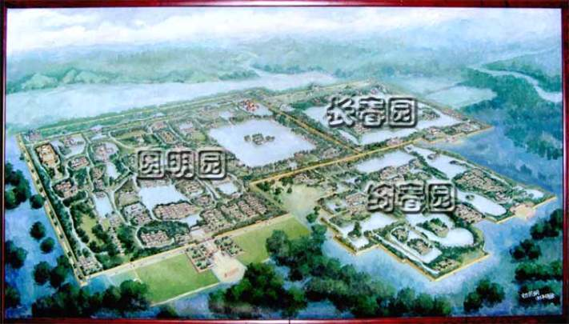
圆明园，位于北京西北郊。由圆明园、长春园、万春园组成，总称圆明三园；占地面积约五千二百亩。
圆明园
它本是明代一故园。清朝从康熙至咸丰的六代帝王，历时一百五十多年，集中全国大量人力、物力、财力，把它营建成为一座举世无匹的大型皇家宫苑。

Slide 9
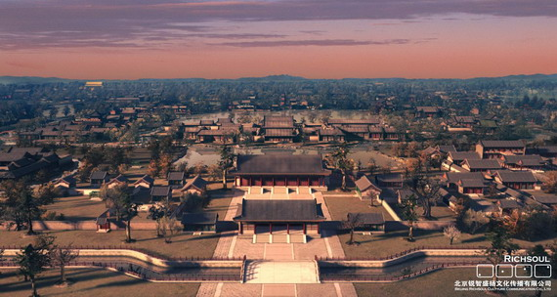
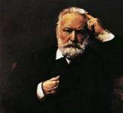
“在地球的另一个角落，有一个人间奇迹，它叫夏宫……人民的想象力所能创造的一切几乎是神化性的东西都体现在这座宫殿之中。”
维克多•雨果
（l802～1885）

Slide 10
它利用当地优越的自然环境，开凿湖泊，堆积土山，再点缀些亭台楼榭，形成许多秀丽的景点。

Slide 11
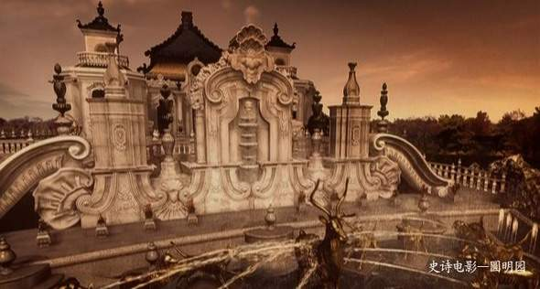
长春园最北边有一组西式宫殿建筑——西洋楼，是乾隆时期根据西方传教士朗世宁的设计，由中国匠师精心建造的。

Slide 12
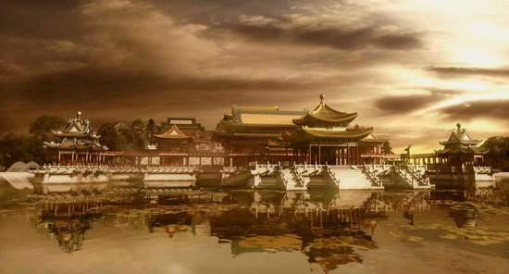
在这里人们可以观赏类似庐山飞流直下的瀑布，类似杭州西湖的波光水色，也可以领略神话传说中仙人出没的海岛宫阙。

Slide 13
清朝皇帝和皇宫贵族们都很喜欢在圆明园里休养

Slide 14
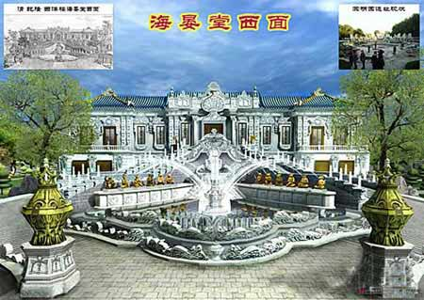
圆明园里的“海晏堂”十二生肖

Slide 15
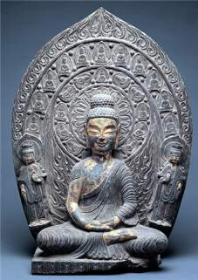
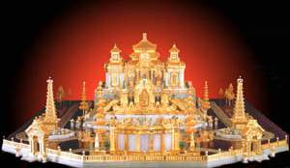
它不仅是中国封建时代建筑艺术的结晶，而且是世界罕见的博物馆和艺术馆。
清朝皇家的宝物主要不在紫禁城里的宫殿中，而是在圆明三园。

Slide 16
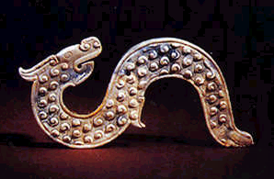
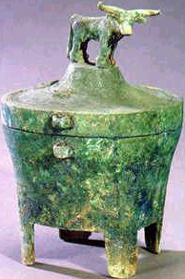
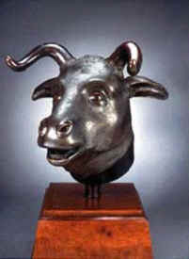
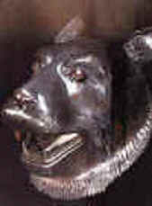
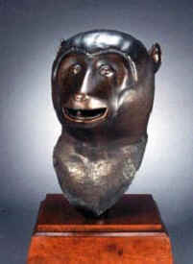
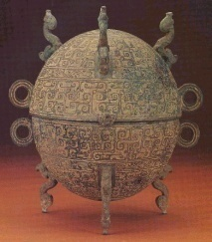
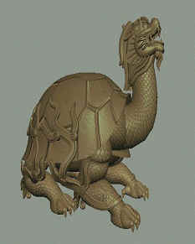
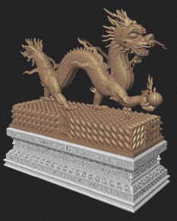
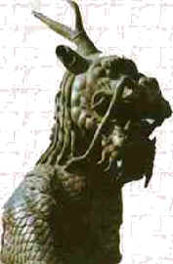
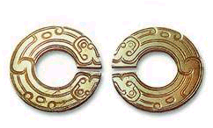
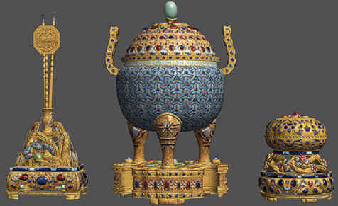

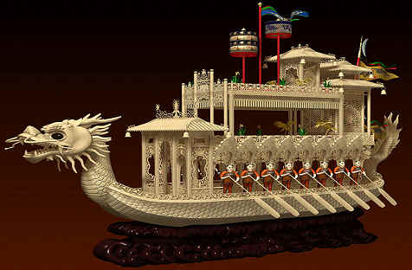
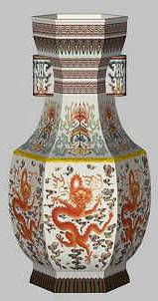


圆明园里藏有名人字画、秘府典籍、钟鼎宝器、金银珠宝和稀世文物不计其数。

Slide 17
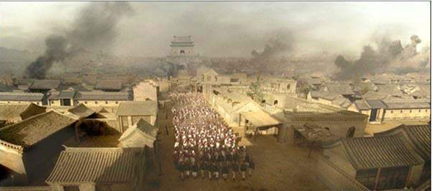
1860年10月6日，英法联军占领圆明园。联军司令部下令官兵可以自由抢劫三天。这群贪婪凶残的强盗，把园内的金银珠宝洗劫一空，凡不能搬运的就棒打棍敲，任意毁坏。

Slide 18

贪婪的士兵
英国《泰晤士报》的随军记者写道：
在场的每个军人都掠夺很多。在进入皇宫的宫殿后，谁也不知该拿什么东西。为了拿金子，而把银子丢了，为了拿镶有珠玉的饰品和宝石，又把金子丢了，无价的瓷器和珐琅器，因为太大不能运走，竟被打碎┅┅1860年10月18日英军骑兵3500人手持火把在园内到处纵火┅┅

Slide 19

雨果的愤怒
有一天，两个强盗闯入了夏宫（圆明园），一个动手抢劫，一个把它付之一炬。原来胜利就是进行一场掠夺……在将来交付审判的时候，一个强盗就会被人们叫做法兰西，另一个叫做英吉利……法兰西帝国从这次胜利中获得了一半赃物，现在它又天真得仿佛自己就是真正的物主似的，将圆明园辉煌的掠夺物拿出来展览。我渴望有朝一日法国能摆脱重负，清洗 罪恶，把这些财富归还被劫掠的中国。
——法国作家雨果

Slide 20

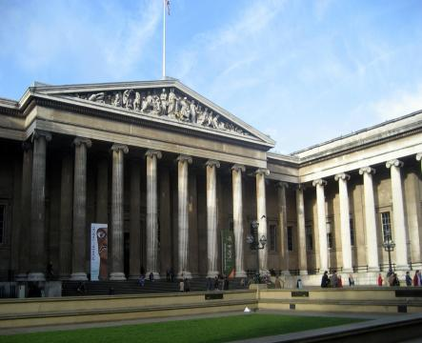
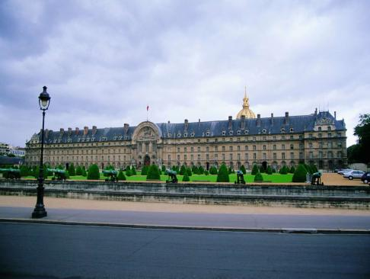
流落到世界各地的原圆明园珍贵文物（物证）
大英博物馆
法国巴黎枫丹白露宫
“从目前所存信息看，散失在国内外的各类圆明园文物至少有１５０万（件）。”圆明园管理处主任陈名杰说，由于记录圆明园摆设的“陈设清册”可能毁于战火，没有留存下来，因而失去了精确排查圆明园流失文物的依据，这个数字也只是一个估算。

Slide 21
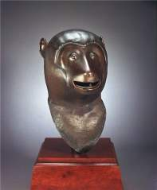
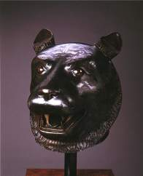
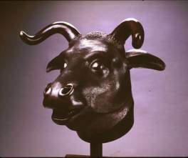
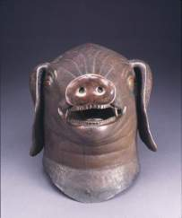
圆明园文物回归祖国怀抱

Slide 22
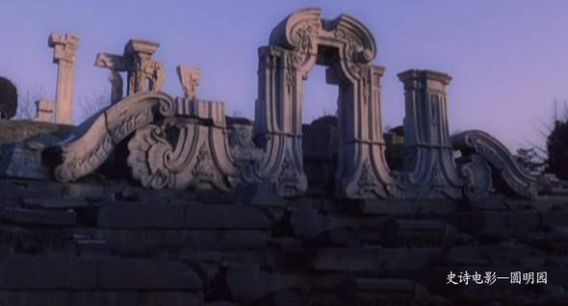
圆明园遗址
能抢的都抢了，
能烧的都烧了，
就剩下这些石头了！

Slide 23
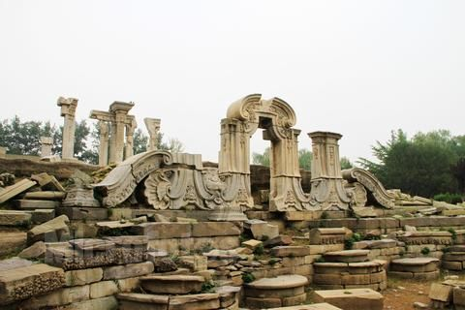
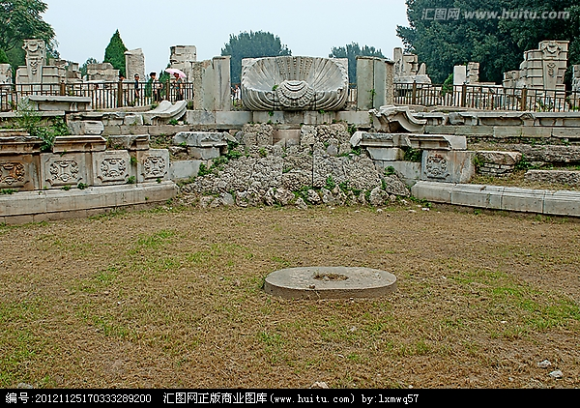
圆明园现状

Slide 24
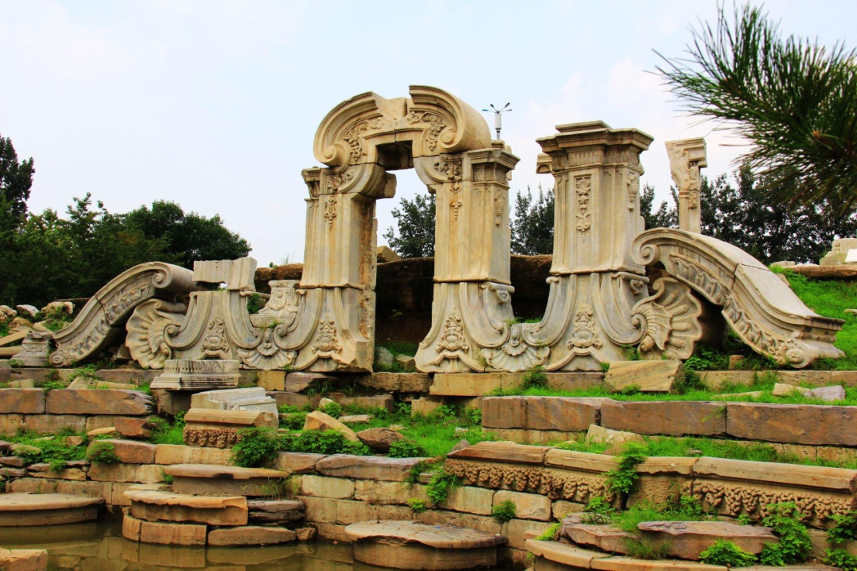
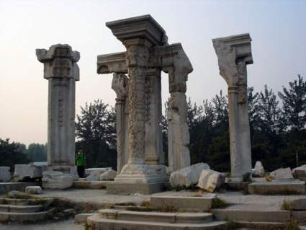
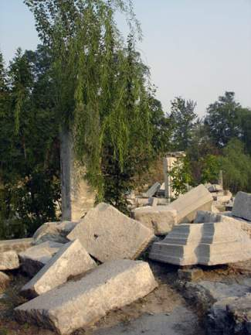
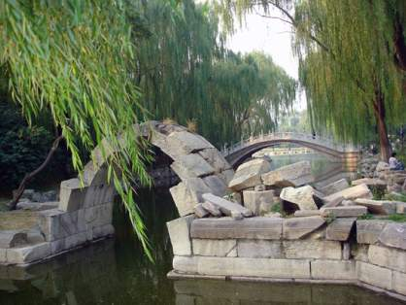
残垣断壁

Slide 25
说一说
问题1：圆明园在建筑史上的地位如何？
圆明园为“万园之园”，是中西结合的典范，建筑行业里的一座丰碑，又是一座艺术宝库。
问题2：圆明园被焚毁的原因是什么？
清政府的腐败无能！

Slide 26
三、一系列不平等条约的签订
1.《天津条约》
1858年清政府与俄、美、英、法分别签订
内容
①外国公使进驻北京，
②增开汉口、南京等十处为通商口岸，
③外国商船和军舰可以在长江各口岸自由航行等特权。
④对英法分别赔偿400万和200万两白银。

Slide 27
2.《通商章程善后条约》
清政府与英、法、美签订
内容
清政府被迫承认了鸦片贸易的合法化

Slide 28
3. 《北京条约》
内容
（1）清政府承认《天津条约》继续有效；
（2）增开天津为商埠；
（3）割九龙司地方一区给英国；
（4）赔偿英法两国军费各增至800万两白银。

Slide 29
1842年割占
深圳河
1860年割占
大鹏湾
深圳湾
九龙
高岛
大屿岛
香港岛
九龙司
地方一区
南丫岛
蒲岛

Slide 30

四.沙俄侵占中国北方大片领土
19世纪下半期，沙皇俄国趁火打劫，通过一系列不平等条约攫取中国领土达150多万平方千米，是近代侵占中国领土最多的国家。 150多万平方公里的中国领土，相当于1个新疆省的面积相当于15个浙江省的面积，3个法国，12个捷克斯洛伐克！
马克思说:"在第二次鸦片战争中,俄国不花费一文钱,不发动一兵一卒,而比任何一个参战国得到了更多的好处."

Slide 31
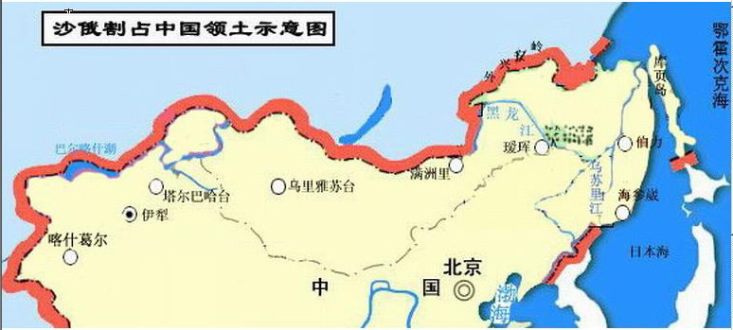

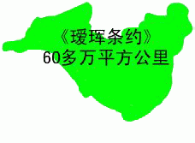
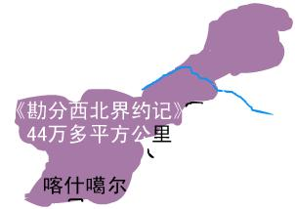
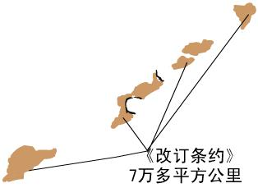
条约名称 | 地理范围 | 面 积
《瑷珲条约》
《北京条约》
《北京条约》 《勘分西北界约记》
《改订条约》
外兴安岭以南,黑龙江以北
共计
150多万平方公里
乌苏里江以东,包括库页岛在内
巴尔喀什湖以东以南
西北地区

Slide 32
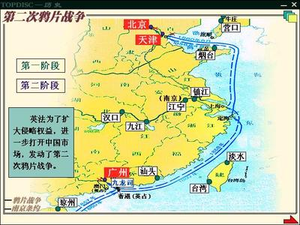
五、第二次鸦片战争影响
①第二次鸦片战争使中国丧失更多主权，英国、法国、美国等西方侵略势力由东南一带深入到长江中下游 地区，沙俄 占领中国北方大片领土。
②中国的半殖民地化程度进一步加深。

Slide 33
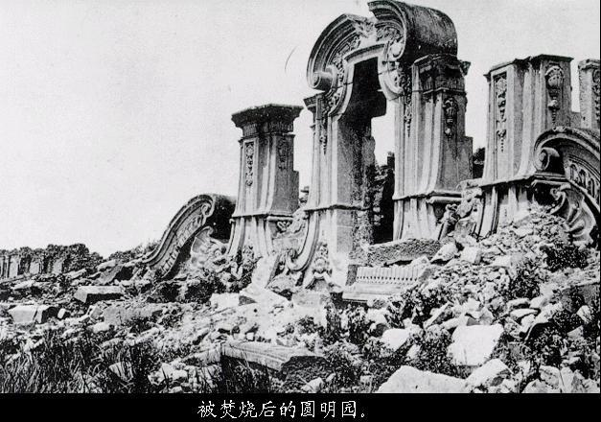
勿忘国耻，
振兴中华！
再见

Slide 34

课堂小结
起因
进一步打开中国市场，扩大侵略权益。
第二次鸦片战争
时间
1856年—1860年
1856年，占领广州。1858年逼近天津。
经过
1860年，火烧圆明园
中国战败，签订《天津条约》《北京条约》
沙俄占领中国北方大片领土。
结果
影响
中国的半殖民地化程度进一步加深

Slide 35
【合作探究】
为什么被称为“第二次鸦片战争”？
两次鸦片战争的比较
根本原因 | 时间 | 规模 | 目的 | 结果
1840至
1842
英军
打开中国市场
《南京条约》等
打开中国市场
英法联军
1856至
1860
进一步打开中国市场
《北京条约》等
相同
是鸦片战争的继续和扩大

Slide 36
[巩固练习]
1．近代浙江慈溪一带曾经流传着一首民歌：“洋人好比一支鹰、洋人怕的红头军。”民歌反映的历史事件是（ ）
A．太平军抗击洋枪队 B．台湾军民反割台斗争 C．义和团反帝爱国运动 D．五四爱国运动
2．1860年10月9日美国《纽约时报》的一篇报道说：“最近这两天发生在那里（指圆明园）的景象却是用任何笔杆子都无法恰当描述的……”这则报道反映了（ ）
A．八国联军侵华的相关史实
B．签订《马关条约》的史实
C．第二次鸦片战争的相关史实
D．签订《辛丑条约》的史实
A
C

Slide 37
3．历史大戏《台湾·1895》曾在央视一套热播，剧中李雪健饰演的李鸿章在1874年说出“八国联军刚刚火烧了圆明园”的台词，被笑指犯下了低级的历史错误。这是因为（ ）
A．李雪健与李鸿章在形象上差异很大
B．李鸿章没有经历过八国联军侵华战争
C．圆明园是甲午中日战争后被日军所烧
D．1860年英法联军火烧圆明园
4．第二次鸦片战争爆发后，沙俄政府强迫清政府签订了一系列不平等条约，其中割占乌苏里江以东、包括库页岛在内的约40多万平方千米的条约是（ ）
A．中俄《瑷珲条约》 B．中俄《堪分西北界约记》
C．中俄《北京条约》 D．中俄《改订条约》
D
C

Slide 38
5．规定将外兴安岭以南、黑龙江以北的中国领土割给俄国的不平等条约是（ ）
A．中俄《瑷珲条约》
B．中俄《勘分西北界约记》
C．中俄《北京条约》
D．中俄《改订条约》
6．马克思说：“在第二次鸦片战争中，俄国不需要花费一文钱，出动一兵一卒，而能比任何一个参战国得到更多的好处。”俄国得到的“好处”之一就是在第二次鸦片战争前后通过不平等条约割占中国北方领土共计（ ）A．100多万平方公里 B．150多万平方公里C．60多万平方公里 D．160多万平方公里
A
B

Slide 39
7．第二次鸦片战争期间，清朝在位的皇帝是（ ） A．咸丰皇帝 B．同治皇帝
C．道光皇帝 D．光绪皇帝
8．[2016·青海西宁] “数日后，一匹快马向热河方向飞驰，恭亲王向咸丰帝报告了‘花园’被烧的消息……”该历史情景应出现在（ ）
A．林则徐广东禁烟期间 B．鸦片战争期间
C．第二次鸦片战争期间 D．甲午中日战争期间
9．[2015·山东滨州] “迟至1863年，中国的皇帝致函林肯，告知中国致力于保持与美国的友好关系……发此函时，中国已经输掉了与西方列强的两场战争……。”这“两场战争”是（ ）
①鸦片战争 ②第二次鸦片战争 ③甲午中日战争 ④八国联军侵华战争
A．①② B．①③ C．②③ D．②④
A
C
A

Slide 40
10．[2015·黑龙江大庆] 第二次鸦片战争前后，俄国利用英法联军侵略中国的机会，趁火打劫，用卑劣的手段迫使清政府签订了一系列不平等条约，共割占了中国领土（ ）
A．100万平方干米 B．80万平方干米
C．150多万平方干米 D．120多万平方千米
11．[2015·湖北鄂州] 李大钊在《圆明园故址》中写道：“圆明两度昆明劫，鹤化千年未忍归。一曲悲笳吹不尽，残灰犹共晚烟飞。”诗中所说的“两劫”中的“一劫”发生在八国联军侵华战争期间，另“一劫”发生在哪一次战争期间（ ）
A．鸦片战争 B．第二次鸦片战争
C．甲午中日战争 D．中法战争
C
B

Slide 41

D
1.策划发动第二次鸦片战争的国家是（ ）
A.英、法 B.英、法、俄
C.英、法、美 D.英、法、美、俄
2.在第二次鸦片战争中，充当“帮凶”，且又单独“作案”的国家是（ ）
A.英国 B.俄国
C.法国 D.美国
B

Slide 42
3.有人说：“在第二次鸦片战争中，俄国不需花费一文一钱，不必动用一兵一卒，而能比任何一个国家得到更多的好处。”这里“更多的好处”指（ ）
A.得到巨额赔款
B.割占中国150多万平方公里土地
C.强迫清政府开放数处通商口岸
D.从中国抢走无数珍宝
4.中国近代史上割地最多的不平等条约是（ ）
A.中英《南京条约》 B.中俄《瑷珲条约》
C.中俄《北京条约》 D.中俄《尼布楚条约》
B
B

Slide 43
5.之所以说第二次鸦片战争是第一次鸦片战争的继续，主要是因为（ ）
A.两次战争的性质相同
B.两次战争的规模相同
C.发动战争的国家相同
D.挑起战争的借口相同
A

Slide 44

6．有些历史遗址总是激起我们心中阵阵的 伤痛，看见下图就会联想到是哪次列强侵华的见证（ ）
Ａ．鸦片战争
Ｂ．第二次鸦片战争
Ｃ．八国联军侵华
Ｄ．甲午中日战争
B

Slide 45
7．“圆明园，我为你哭泣！”同学们学习了 “火烧圆明园”这段历史后，内心充满了悲愤和痛惜。第二次鸦片战争中，抢劫、烧毁了这座世界著名皇家园林的殖民强盗是（ ）
A．英德联军 B．德法联军
C．英法联军 D．美俄联军
C

Slide 46
8．圆明园遗址给我们的最大警示是（ ）
A．落后就要挨打 B．封建制度落后
C．鸦片危害严重 D．资本主义制度先进
A
9.第二次鸦片战争期间，沙俄通过哪个不平等条约割占了中国乌苏里江以东（包括库页岛在内）约40万平方千米的土地（ ）
A.中俄《瑷珲条约》
B.中俄《北京条约》
C.中俄《勘分西北界约记》
D.中俄《改定条约》
B

Slide 47
10.有人说：“在第二次鸦片战争中，俄国不需花费一文一钱，不必动用一兵一卒，而能比任何一个国家得到更多的好处。”这里“更多的好处”指（ ）
A.得到巨额赔款
B.割占中国150多万平方公里土地
C.强迫清政府开放数处通商口岸
D.从中国抢走无数珍宝
11.中国近代史上割地最多的不平等条约是（ ）
A.中英《南京条约》 B.中俄《瑷珲条约》
C.中俄《北京条约》 D.中俄《尼布楚条约》
B
B

Slide 48
12、“法国大作家愤怒的谴责联军的暴行，他说：有一天，两个强盗闯入了夏宫，一个动手抢劫，一个把它付诸炬…………”
（1）法国大作家指谁？
雨果。
（2）联军指什么？发生在什么事件当中？
英法联军；第二次鸦片战争。
（3）暴行指什么？
1860年10月英法联军火烧圆明园。

Slide 49
“当英国和法国对中国进行一场代价巨大的战争时，只是为了让俄国得到好处”。
（4）在战争中，俄国得到的好处是什么？
通过签定《瑷珲条约》、《北京条约》 等条约共割占中国北方领土150多万平方千米。

Slide 50


拓展延伸
总理衙门的设置
1861年，清政府为适应形势的变化，设立了总理各国事务衙门，简称“总理衙门”。它负责办理对外交涉以及通商、海关等事务，是清政府一个权力很大的中枢机构。

